Slide 1
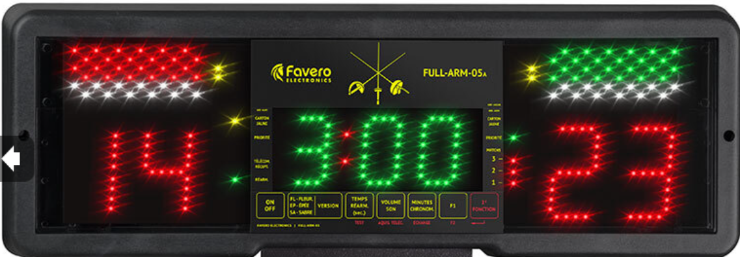
Dans un assaut en 15 touches, on parle de 3 tiers temps de 3 minutes séparées par 1 minute de pause entre les 3 minutes:
3 minutes d’assaut, 1 minute de pause, 3 minutes d’assaut, 1 minute de pause, 3 minutes d’assaut
La flèche mauve montre les 3 lumières rouges indiquant dans quel tiers temps les tireurs se trouvent. Si l’appareil est bien configuré au départ du match, l’arbitre ne doit pas toucher pas au temps, l’appareil se change de cà lui-même : aussi bien la mise à jour des tiers temps que les minutes de pause se font de manière automatique.
Les plus jeunes tireurs (poussin pupille) tirent les matchs en 10 touches. Avec 2 tiers temps séparés de une minute de pause. A la salle, la façon de tireur est laissée libre au maître d’armes.

Slide 2
Touches vertes et rouges pour touches valables (tout le corps pour l’épée et plastron (ventre/dos) pour fleuret/sabre.
Touches blanches pour touches non valables (le sol ou la veste blanche ou le pantalon, etc.)
Lumière jaune: touche à la coquille (uniquement à l’épée)
Changement d’armes

Slide 3
Lumière verte qui indique qui a gagné le toast.
Explication : quand un match en 5 touches se termine par une égalité après les 3’, il faut un gagnant. On rajoute 1 minute de plus et on détermine qui aura la victoire par un gain de toast. À une époque, on utilisait un bic ou une pièce de monnaie. C’est ainsi qu’on déterminait qui gagnait le toast. Mais maintenant les nouveaux appareils ont cette possibilité là.
Grâce à une touche sur la télécommande, la lumière indiquera qui gagne le toast.
Si il n’y a pas de touche après la minute additionnelle ou de vainqueur, celui qui a gagné le toast a remporté l’assaut et on marque sur la feuille de poule : V4-D4 (V pour victoire, D pour défaite). Si une touche a été mise (une seule suffit), on arrête l’assaut et on marque sur la feuille de poule v5-D4.

Slide 4
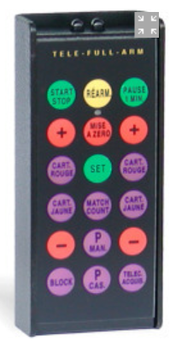
Démarrer ou stopper le chrono. Quand une touche est mise, le chrono stoppe automatiquement.
Ajout d’un point à gauche
Remise à zéro des points
Ajout d’un point à droite
Carton rouge pour la droite (autrement dit point pour la gauche)
Réinitialiser le chrono à 3’
Carton jaune pour la droite (autrement dit avertissement pour la droite)
Pas de point pour le tireur de gauche mais au prochain avertissement cela
donne carton rouge et un point au tireur de gauche.
Enlever un point à droite
Déterminer qui gagne le toast.

